Slide 1
Kadane & Maximum Subarray
35
Program dinamis pertama yang kamu tulis tanpa menyadarinya
Prasyarat DP · Day 35

Slide 2
00
Sebelum Mulai
Materi ini tentang apa, dan kapan ia dipakai

Slide 3
Penjelasan Sederhana
Kadane menjawab pertanyaan yang terlihat sulit dengan dua pilihan sederhana.
BAYANGKAN SEPERTI INI
DI DALAM SOAL
Kamu berjualan tiap hari, kadang untung kadang rugi. Yang dicari: periode berturut-turut dengan total untung terbesar.
Maximum subarray: potongan berurutan dengan jumlah terbesar.
Di hari ini kamu cuma punya dua pilihan: LANJUTKAN periode kemarin, atau MULAI periode baru dari hari ini.
dp[i] = max( a[i], dp[i-1] + a[i] ). Tidak ada kemungkinan ketiga.
Kalau total kemarin sudah minus, membawanya ke hari ini hanya menyeret turun. Lebih baik mulai dari nol.
Begitu jumlah berjalan menjadi negatif, buang saja — ia tidak akan pernah membantu hari berikutnya.
Rekor untung terbesar dicatat terpisah dari untung periode yang sedang berjalan.
Dua variabel terpisah: cur (periode sekarang) dan best (rekor). Mencampurnya adalah bug paling sering.
INTINYA
Mempersempit pertanyaan dari "periode terbaik di seluruh tahun" menjadi "periode terbaik yang berakhir hari ini" — itulah cara berpikir DP.

Slide 4
Materi Ini Tentang Apa
Kadane menjawab "berapa jumlah potongan berurutan terbesar" dalam satu kali jalan. Ia juga merupakan DP pertama yang biasanya ditulis orang tanpa menyadarinya.
Soalnya: subarray dengan jumlah terbesar
Dari sebuah deret bilangan yang boleh negatif, pilih satu potongan berurutan yang tidak kosong sehingga jumlahnya sebesar mungkin.
Idenya: dua pilihan di setiap posisi
Subarray yang berakhir di posisi i entah menyambung yang berakhir di i-1, atau memulai baru dari i. Tidak ada kemungkinan ketiga.
Ini sebenarnya DP satu dimensi
dp[i] = jumlah terbesar subarray yang berakhir di i. Karena dp[i] hanya butuh dp[i-1], arraynya bisa diganti satu variabel.
Kenapa penting dipelajari sekarang
Kadane adalah contoh terkecil dari cara berpikir DP: mempersempit pertanyaan, mendaftar pilihan, lalu mengambil yang terbaik. Pola itu berulang di seluruh materi DP.

Slide 5
Kapan Dipakai, Kapan Tidak
Bentuk soalnya sangat khas, tetapi sering muncul sebagai bagian dari soal yang lebih besar.
PAKAI KETIKA
JANGAN PAKAI KETIKA
v
Mencari subarray dengan jumlah maksimum atau minimum
x
Elemen yang dipilih boleh melompat — itu soal subsequence, bukan subarray
v
Soal keuntungan terbesar dari periode berurutan
x
Ada batasan panjang minimum atau maksimum — butuh prefix sum ditambah struktur data
v
Sebagai bagian dari soal yang lebih besar, misalnya submatriks dengan jumlah terbesar
x
Nilainya berubah bergantung pada pilihan sebelumnya — butuh DP dengan state lebih kaya
v
Varian melingkar: total dikurangi subarray dengan jumlah terkecil
Jebakan paling sering: memulai best dari nol. Bila semua elemen negatif dan subarray tidak boleh kosong, jawabannya harus tetap negatif.

Slide 6
Posisi Materi Ini
Materi ini tidak berdiri sendiri. Di kiri adalah yang sebaiknya sudah kamu kuasai, di kanan adalah yang terbuka setelah materi ini selesai.
PRASYARAT
SETELAH INI
Prefix sum
Memoization (Day 66)
MATERI INI
Kadane &
Maximum Subarray
Two pointers
Prinsip DP (Day 141)
DP satu dimensi paling sederhana, ditulis hanya dengan dua variabel.
DP linear 1D
Bila kamu bisa menjelaskan kenapa Kadane benar, kamu sudah memahami inti dynamic programming. Sisanya hanyalah state yang lebih rumit.

Slide 7
Agenda
01 Masalah Maximum Subarray
05 Kadane Sebenarnya Adalah DP
02 Dari O(n³) ke O(n²)
06 Rekonstruksi Indeks Jawaban
03 Ide Kadane: Dua Pilihan
07 Jebakan Klasik & Contoh Soal
04 Simulasi Langkah demi Langkah
08 Menuju Materi DP

Slide 8
01
Masalah Maximum Subarray
Satu potongan berurutan dengan jumlah terbesar

Slide 9
Definisi yang Harus Tepat
Banyak kesalahan pada soal ini berasal dari salah memahami kata "subarray". Perhatikan tiga pembeda berikut.
Subarray itu berurutan
Elemen yang diambil harus bersebelahan. Dari {1, 2, 3} boleh mengambil {2, 3}, tetapi tidak boleh {1, 3}. Yang boleh melompat namanya subsequence, dan itu soal yang berbeda.
Subarray tidak boleh kosong
Pada hampir semua soal, minimal satu elemen harus diambil. Akibatnya, bila seluruh elemen negatif, jawabannya adalah elemen negatif terbesar, bukan nol.
Yang dicari adalah jumlah, bukan panjang
Subarray terpanjang belum tentu jumlahnya terbesar. Menambah elemen negatif membuat panjang bertambah tetapi jumlah berkurang.
Banyaknya kandidat
Ada n(n+1)/2 subarray. Untuk n = 100.000 jumlahnya sekitar 5 x 10^9 — jelas tidak mungkin diperiksa satu per satu.

Slide 10
Contoh Konkret
Array berikut punya banyak kandidat. Perhatikan bahwa jawaban terbaik justru melewati sebuah elemen negatif.
-2
1
-3
4
-1
2
1
-5
4
a
i=0
i=1
i=2
i=3
i=4
i=5
i=6
i=7
i=8
jawaban = a[3] + a[4] + a[5] + a[6] = 4 + (-1) + 2 + 1 = 6
Elemen -1 tetap diambil karena mengorbankan 1 untuk mendapatkan 3 di kanannya. Inilah alasan greedy sederhana "ambil semua yang positif" tidak cukup.

Slide 11
02
Dari Lambat ke Cepat
Tiga tingkat kecepatan pada soal yang sama

Slide 12
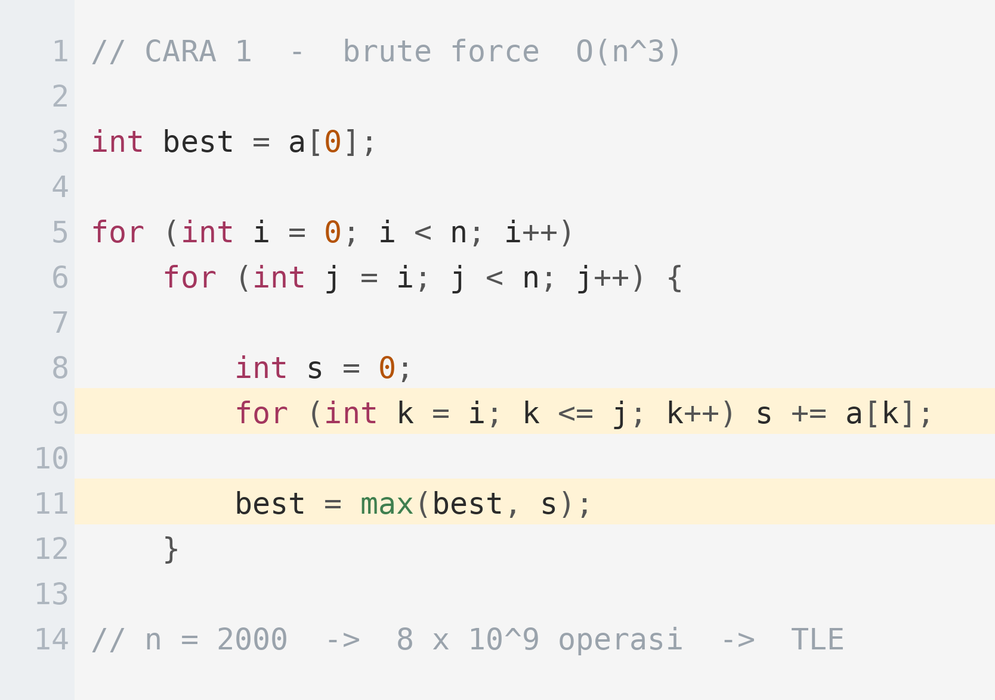
Cara Pertama — Coba Semua
Kode ini benar dan paling mudah ditulis. Gunakan sebagai pembanding jawaban saat menguji kode cepatmu nanti.
PENJELASAN
Loop terdalam menghitung ulang jumlah yang sebagian besar sudah dihitung pada iterasi sebelumnya. Pemborosan inilah yang akan kita buang.

Slide 13
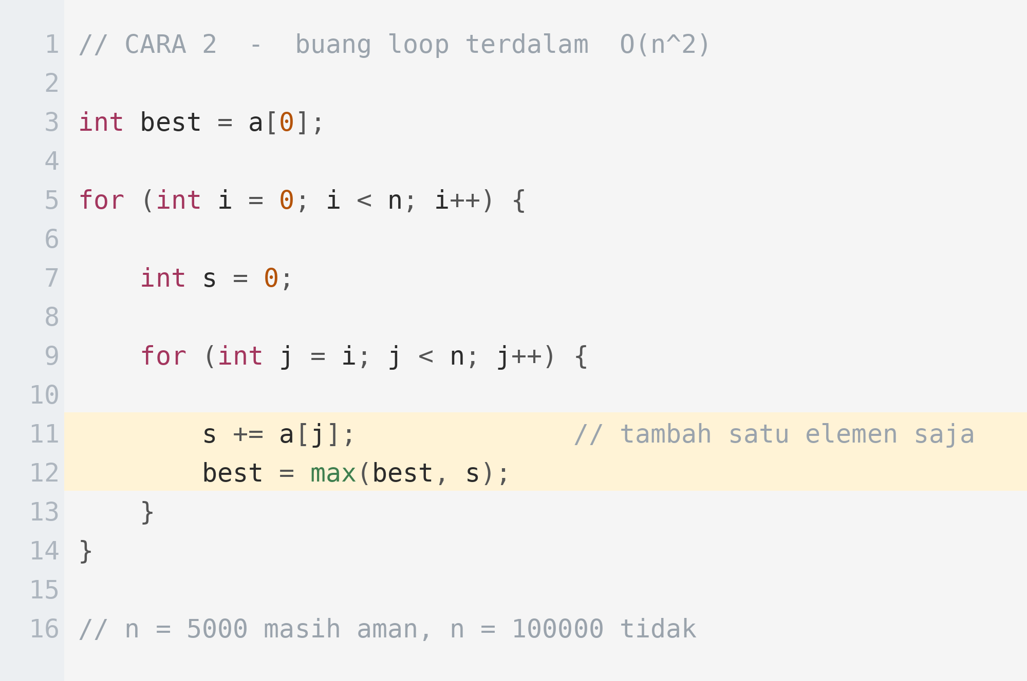
Cara Kedua — Jumlah Berjalan
Alih-alih menghitung ulang, simpan jumlah berjalan dan tambahkan satu elemen setiap langkah. Satu loop hilang tanpa kehilangan kebenaran.
PENJELASAN
Pola "simpan hasil sebelumnya lalu perbarui sedikit" adalah cikal bakal DP. Kadane hanya melangkah satu tingkat lebih jauh dari sini.

Slide 14
Perbandingan pada n = 100.000
Batas aman satu detik pada kontes kira-kira 10^8 operasi. Perhatikan bahwa hanya satu dari tiga yang lolos.
O(n³) brute force
10^15
sekitar 300 abad — bahkan tidak layak dicoba
O(n²) jumlah berjalan
10^10
sekitar 100 detik — masih jauh dari batas waktu
O(n) Kadane
10^5
sekitar 0,001 detik — lolos dengan sangat longgar

Slide 15
03
Ide Kadane
Setiap posisi hanya punya dua pilihan

Slide 16
Pertanyaan yang Mengubah Segalanya
Alih-alih bertanya "berapa subarray terbaik?", tanyakan sesuatu yang jauh lebih sempit.
Pertanyaan lama terlalu luas
"Berapa jumlah subarray terbaik di seluruh array?" — sulit dijawab langsung, karena kandidatnya sangat banyak dan tidak ada urutan alami untuk menyusunnya.
Pertanyaan baru yang lebih sempit
"Berapa jumlah subarray terbaik yang WAJIB berakhir tepat di indeks i?" — pertanyaan ini punya jawaban tunggal untuk setiap i, dan bisa dihitung dari jawaban i-1.
Hanya ada dua kemungkinan
Subarray yang berakhir di i entah menyambung subarray yang berakhir di i-1, atau memulai dari nol tepat di i. Tidak ada kemungkinan ketiga.
Jawaban akhirnya
Setiap subarray pasti berakhir di suatu indeks. Jadi jawaban seluruh soal adalah yang terbesar di antara semua jawaban per indeks.

Slide 17
Empat Langkah Berpikir Kadane
Alur ini berlaku untuk hampir semua soal DP satu dimensi. Hafalkan polanya, bukan kodenya.
(1)
Persempit pertanyaan
(2)
Pilihan A — sambung
(3)
Pilihan B — mulai baru
(4)
Ambil yang terbaik
Berhenti bertanya tentang seluruh array. Tanyakan hanya: berapa jumlah terbesar subarray yang wajib berakhir di indeks i?
Lanjutkan subarray terbaik yang berakhir di i-1, lalu tambahkan a[i] ke dalamnya. Berguna selama dp[i-1] masih positif.
Buang seluruh masa lalu dan mulai subarray baru tepat di i. Berguna ketika dp[i-1] negatif dan hanya akan menyeret turun.
Bandingkan kedua pilihan, simpan yang lebih besar sebagai dp[i], lalu perbarui rekor keseluruhan bila perlu.
dp[i] = ...
dp[i-1] + a[i]
a[i]
best = max(best, dp[i])

Slide 18
3b
Simulasi Kadane
Menelusuri array contoh langkah demi langkah

Slide 19
Langkah 1 — Titik Awal
Nilai awal diambil dari elemen pertama, bukan dari nol. Alasannya dibahas di bagian jebakan nanti.
1 / 4
-2
?
?
?
?
?
?
?
?
cur
i=0
i=1
i=2
i=3
i=4
i=5
i=6
i=7
i=8
cur = a[0] = -2 best = -2
cur berarti "subarray terbaik yang berakhir di sini". Di indeks 0 hanya ada satu pilihan, yaitu elemen itu sendiri.

Slide 20
Langkah 2 — Membuang Masa Lalu yang Buruk
Di indeks 1, menyambung ke cur yang bernilai -2 justru merugikan. Kadane memilih memulai baru.
2 / 4
-2
1
?
?
?
?
?
?
?
cur
i=0
i=1
i=2
i=3
i=4
i=5
i=6
i=7
i=8
cur = max( a[1], cur + a[1] ) = max( 1, -1 ) = 1
Aturan praktisnya: begitu cur menjadi negatif, ia tidak akan pernah membantu elemen di kanannya. Buang saja.

Slide 21
Langkah 3 — Menahan Kerugian Kecil
Di indeks 4 elemennya negatif, tetapi cur masih cukup besar sehingga menyambung tetap lebih baik.
3 / 4
-2
1
-3
4
3
?
?
?
?
cur
i=0
i=1
i=2
i=3
i=4
i=5
i=6
i=7
i=8
cur = max( -1, 4 + (-1) ) = 3 best = 4
Elemen negatif tidak otomatis memutus subarray. Yang menentukan adalah apakah cur masih positif setelah ditambah.

Slide 22
Langkah 4 — Rekor Tertinggi
Nilai cur terus dibandingkan dengan best. Di indeks 6 rekor barunya adalah 6, dan tidak akan terlampaui lagi.
4 / 4
-2
1
-3
4
3
5
6
1
5
cur
i=0
i=1
i=2
i=3
i=4
i=5
i=6
i=7
i=8
cur = max( 1, 5 + 1 ) = 6 best = max(4, 6) = 6
Perhatikan indeks 7: cur turun menjadi 1 karena a[7] = -5, tetapi best tetap 6. Itulah gunanya menyimpan dua variabel terpisah.

Slide 23
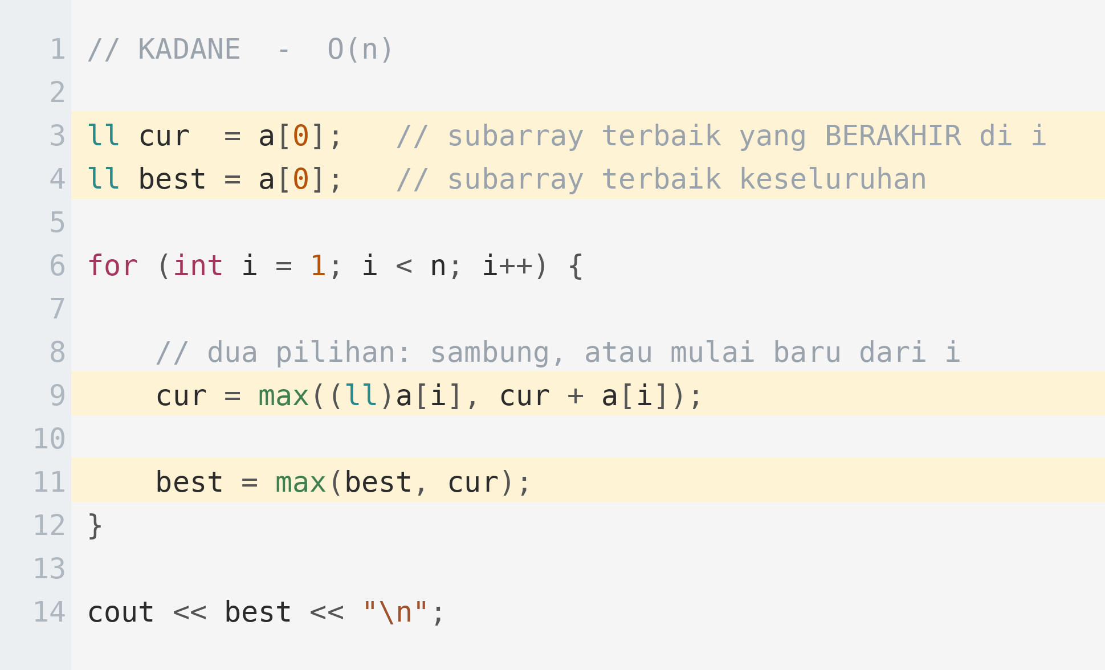
Kode Kadane
Sepuluh baris, satu loop, dua variabel. Bandingkan dengan simulasi di halaman sebelumnya.
1
cur menyimpan jawaban untuk pertanyaan sempit tadi: subarray terbaik yang berakhir tepat di posisi sekarang.
2
best menyimpan rekor tertinggi yang pernah dilihat. Keduanya harus dipisah — mencampurnya adalah bug paling sering pada Kadane.
3
Inilah seluruh keputusannya. Sambung ke kiri, atau mulai baru dari elemen ini. Tidak ada opsi lain yang perlu dipertimbangkan.
4
Perbarui rekor setelah cur dihitung, bukan sebelumnya. Urutan ini penting.
5
Cast ke long long dipasang karena jumlah bisa mencapai 10^5 x 10^9 = 10^14, jauh melewati batas int.

Slide 24
04
Kadane Adalah DP
Mengenali kerangka yang sama di balik kode pendek itu

Slide 25
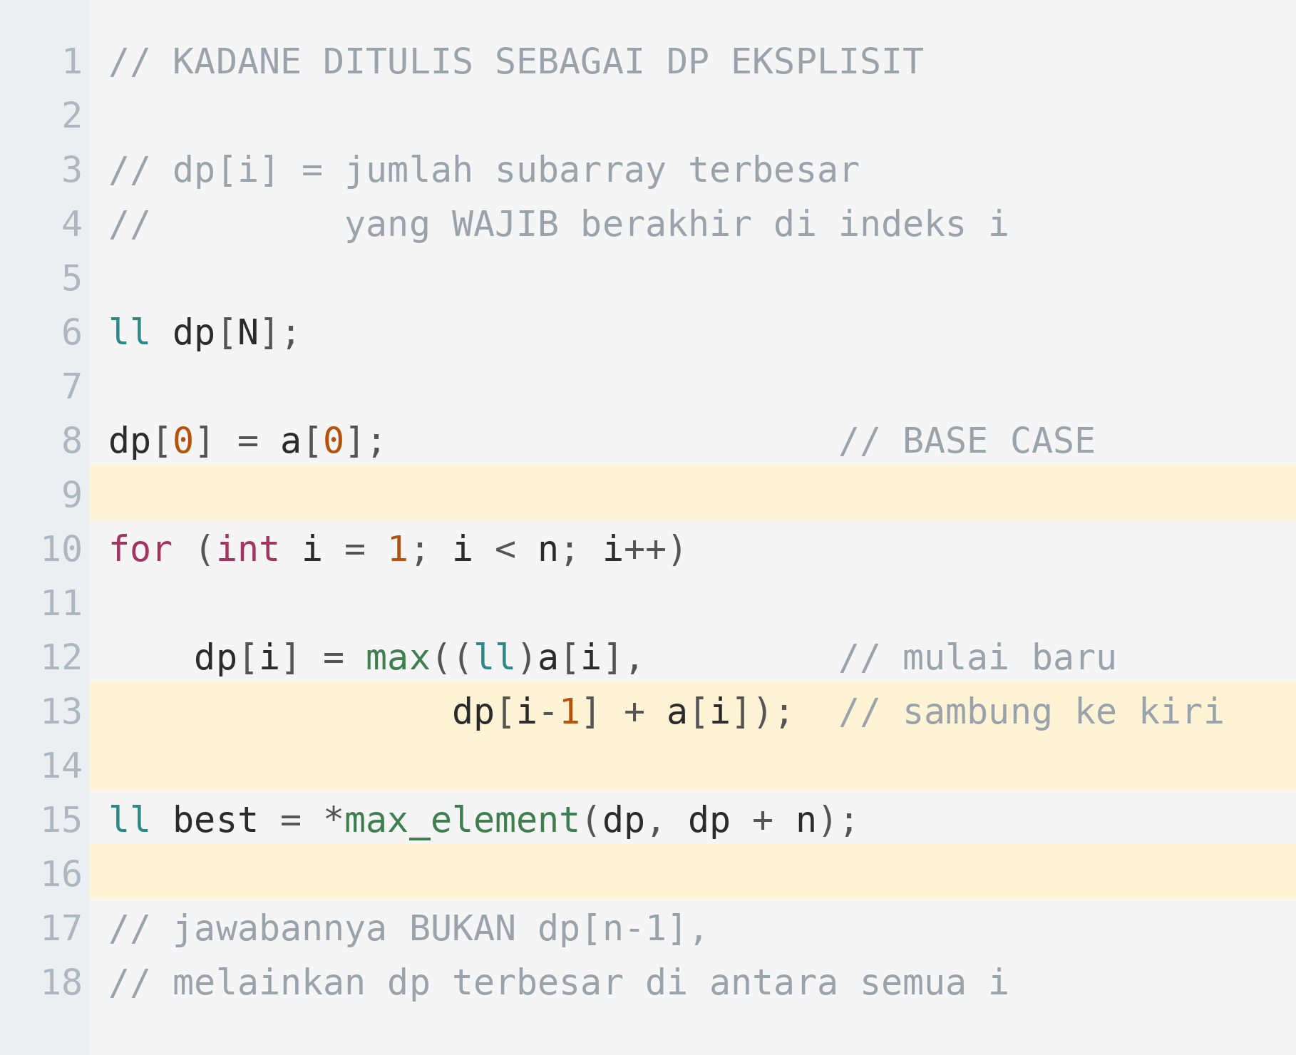
Ditulis Ulang Sebagai Tabel DP
Kode ini melakukan hal yang sama persis dengan Kadane, hanya saja hasilnya disimpan dalam array agar terlihat sebagai DP.
PENJELASAN
Baris terakhir sering menjadi jebakan: jawaban DP ini bukan nilai terakhir tabel, melainkan nilai terbesar di seluruh tabel — karena subarray boleh berakhir di mana saja.

Slide 26
Memetakan Kadane ke Kerangka DP
Empat pertanyaan yang akan kamu tanyakan pada setiap soal DP, dijawab untuk kasus Kadane.
Komponen | Pada Kadane | Cara mengenalinya
STATE | dp[i] = jumlah terbesar subarray yang berakhir di i | Apa informasi minimum yang harus diingat agar posisi berikutnya bisa diputuskan?
TRANSISI | dp[i] = max( a[i], dp[i-1] + a[i] ) | Dari state mana saja posisi ini bisa dicapai, dan berapa biaya tiap jalur?
BASE CASE | dp[0] = a[0] | State terkecil yang jawabannya sudah pasti tanpa perhitungan.
URUTAN | i menaik dari 1 ke n-1 | Pastikan state yang dibutuhkan sudah dihitung sebelum dipakai.
JAWABAN | max dari seluruh dp[i] | Belum tentu state terakhir. Selalu periksa ulang pada soal DP mana pun.

Slide 27
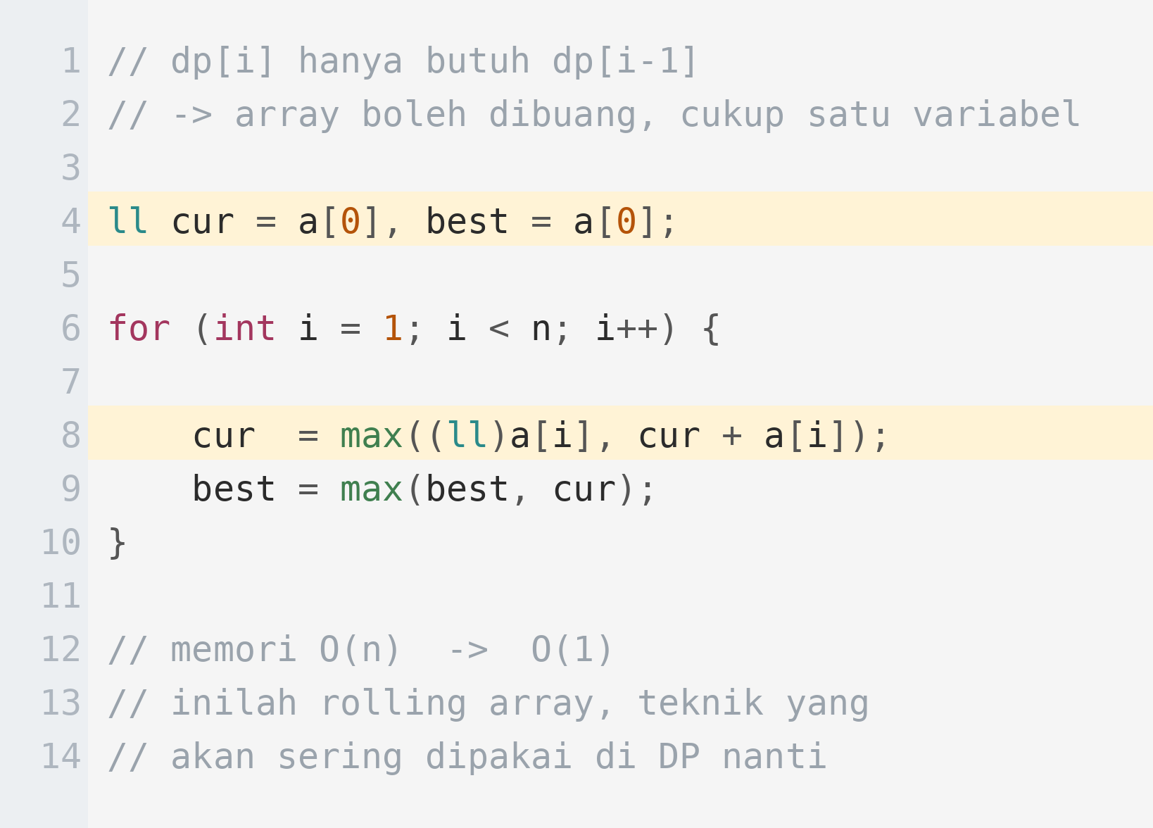
Menghemat Memori — Rolling Array
Karena dp[i] hanya memerlukan dp[i-1], seluruh array boleh diganti satu variabel. Teknik ini akan kembali muncul pada knapsack.
PENJELASAN
Kadane yang biasa kamu lihat sebenarnya adalah versi DP yang sudah dioptimasi memorinya. Kamu sudah menulis DP sejak awal tanpa menyadarinya.

Slide 28
05
Variasi & Jebakan
Hal-hal yang menjatuhkan submission

Slide 29
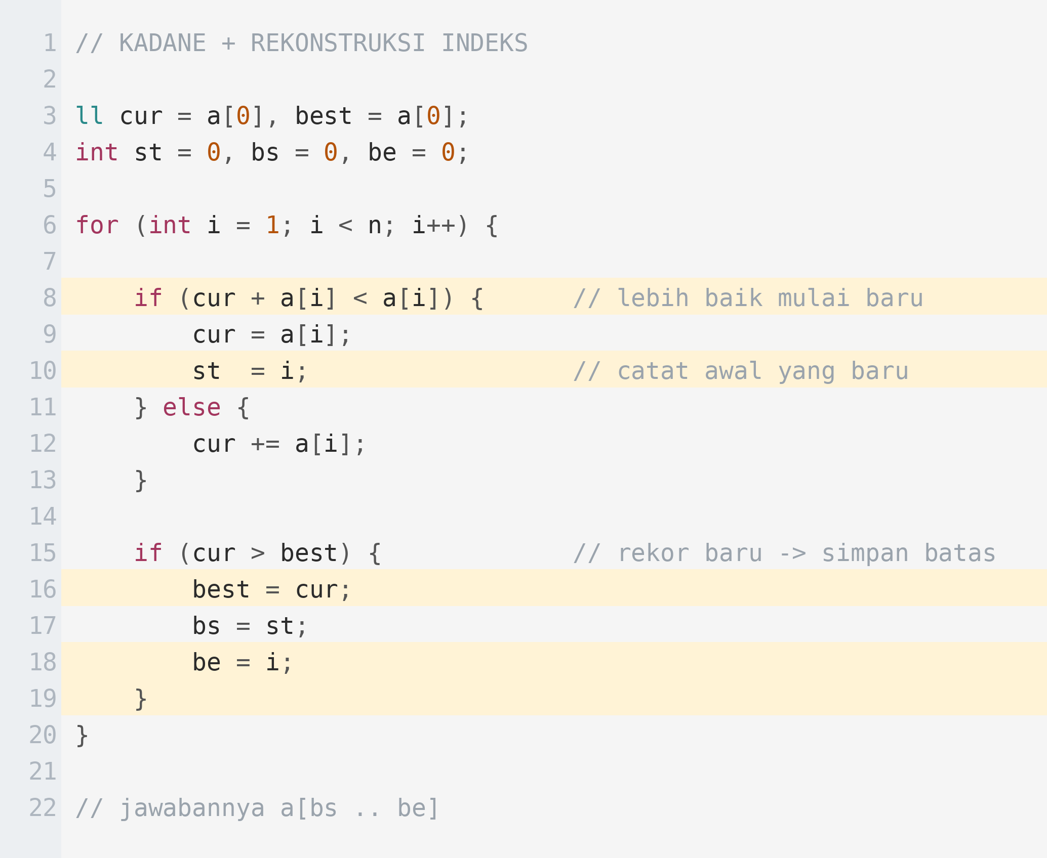
Mengembalikan Indeks Jawaban
Beberapa soal meminta batas kiri dan kanan subarray, bukan hanya jumlahnya. Cukup tambahkan tiga variabel penanda.
PENJELASAN
Pola ini — menyimpan dari mana keputusan terbaik berasal — adalah dasar rekonstruksi jalur pada DP, yang akan dibahas tuntas di Day 152.

Slide 30
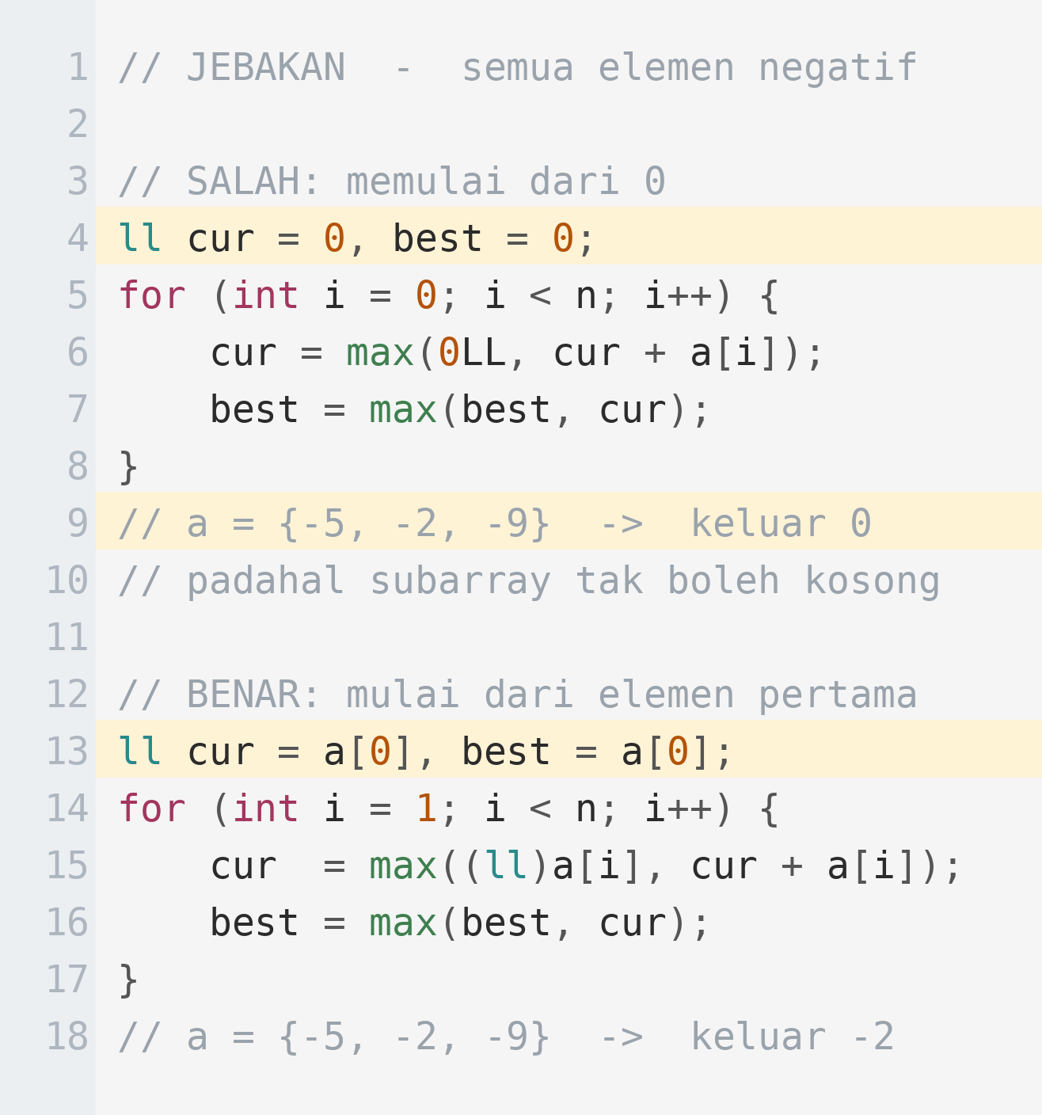
Jebakan: Semua Elemen Negatif
Versi yang memulai dari nol beredar luas di internet dan salah pada kasus ini. Perhatikan perbedaannya.
PENJELASAN
Selalu tanyakan ke dirimu: bolehkah jawabannya berupa subarray kosong? Bila tidak boleh, jangan pernah memulai dari nol.

Slide 31
Daftar Periksa Sebelum Submit
Empat kesalahan yang menyumbang hampir seluruh WA pada soal keluarga Kadane.
Tipe data
Jumlah maksimum bisa mencapai n x max|a[i]|. Untuk n = 2 x 10^5 dan nilai 10^9, hasilnya 2 x 10^14 — wajib long long.
Nilai awal best
Isi dengan a[0], bukan 0 dan bukan INT_MIN yang lalu ditambah — penambahan pada INT_MIN menyebabkan overflow.
Urutan pembaruan
Hitung cur lebih dulu, baru perbarui best. Membalik urutannya membuat elemen terakhir tidak pernah ikut dipertimbangkan.
Baca ulang batasan subarray
Ada varian yang mengharuskan panjang minimal k, atau melarang array kosong, atau memperbolehkan array melingkar. Semuanya mengubah kode.

Slide 32
06
Contoh Soal
Dari pernyataan sampai kode lengkap

Slide 33
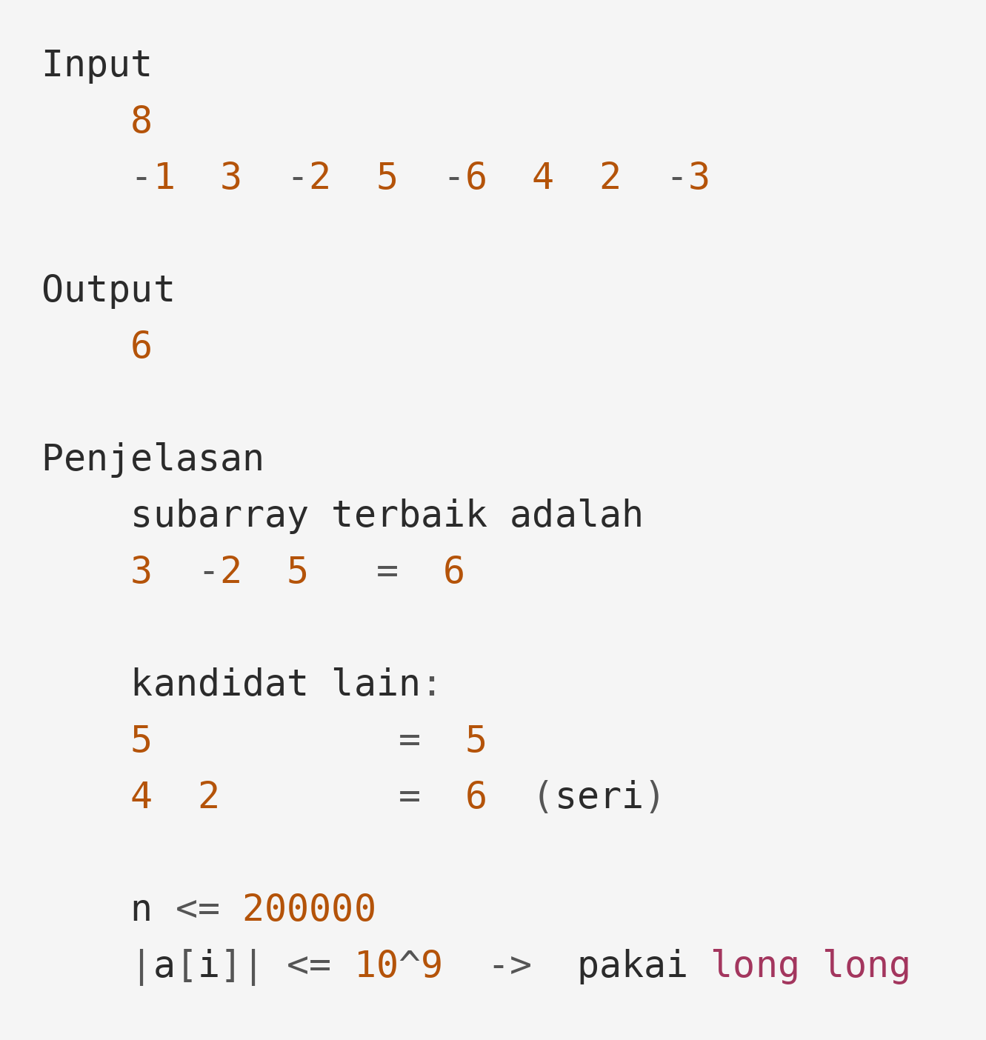
Latihan Terbimbing
SOAL
Potongan Terbaik
Diberikan n bilangan bulat. Pilih satu potongan berurutan yang tidak kosong sehingga jumlahnya sebesar mungkin. Keluarkan jumlah tersebut.
1 <= n <= 200000
-10^9 <= a[i] <= 10^9
batas waktu 1 detik

Slide 34
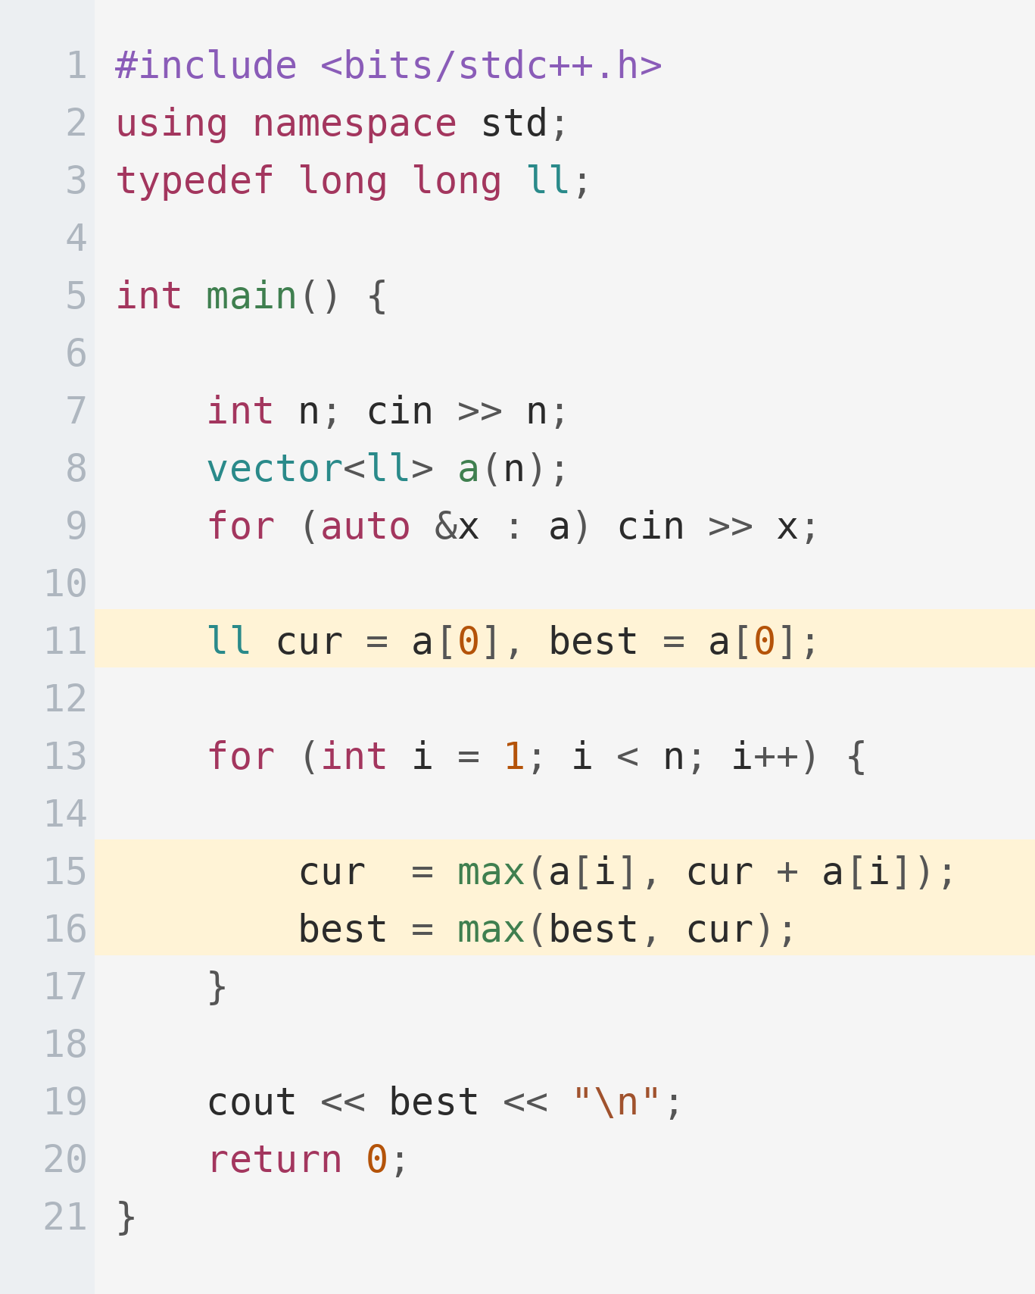
Pembahasan Lengkap
Perhatikan tiga hal: tipe long long, nilai awal dari a[0], dan tidak adanya kondisi khusus untuk array negatif.
PENJELASAN
Kompleksitas waktu O(n) dengan satu kali baca, dan memori O(n) yang bahkan bisa dijadikan O(1) bila angkanya diproses langsung saat dibaca.

Slide 35
Latihan Mandiri
Kerjakan berurutan. Tiga soal pertama adalah Kadane langsung; dua terakhir menuntut modifikasi.
Soal | Yang dilatih | Tingkat
CSES — Maximum Subarray Sum | Kadane murni, perhatikan long long | Mudah
Codeforces 1352D | Variasi jumlah berjalan dua arah | Mudah
LeetCode 53 | Kadane dengan rekonstruksi indeks | Mudah
LeetCode 918 | Maximum subarray melingkar (total - minimum) | Menengah
CSES — Maximum Subarray Sum II | Kadane dengan batas panjang, butuh prefix + struktur data | Menengah

Slide 36
Ringkasan & Menuju DP
Yang perlu terbawa dari materi ini sebelum masuk ke Day 141.
Pertanyaan sempit mengalahkan pertanyaan luas
Mengunci satu ujung ("harus berakhir di i") mengubah soal yang sulit menjadi soal yang punya jawaban tunggal per posisi. Ini adalah cara berpikir inti seluruh DP.
Transisi hanya berisi pilihan
Tuliskan semua kemungkinan cara mencapai satu state, lalu ambil yang terbaik. Pada Kadane pilihannya dua; pada knapsack juga dua; pada LIS sebanyak i.
Jawaban belum tentu di state terakhir
Biasakan bertanya "di state mana jawabannya berada?" secara terpisah dari "bagaimana tabelnya diisi?".
Rolling array itu wajar
Bila state hanya butuh satu baris sebelumnya, memori boleh dipangkas. Kadane adalah contoh paling ekstremnya: dari O(n) menjadi dua variabel.

